Slide 1


Slide 2
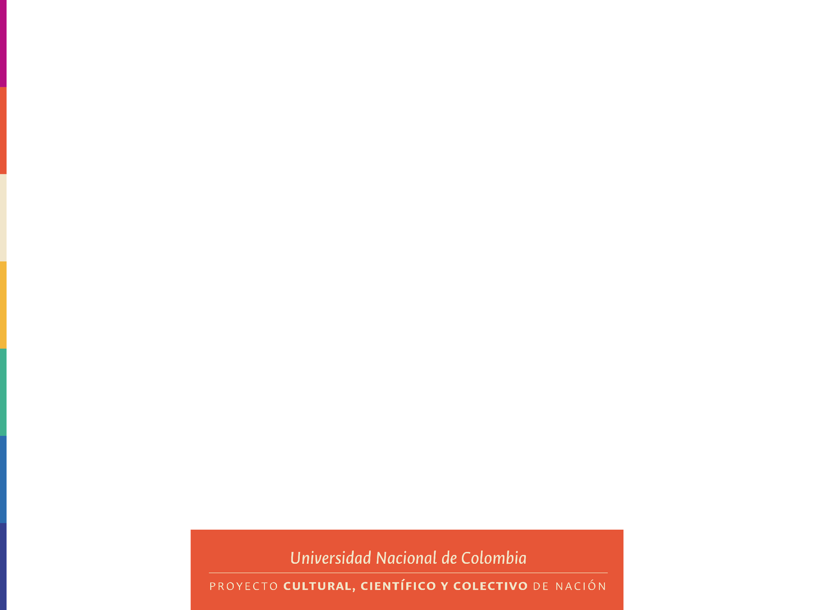
Reconocimiento de aves silvestres en Colombia
Julián Felipe Medina Veira
Santiago Andrés Gómez Peña
Santiago Dleon Sánchez Romero
Técnicas De Inteligencia Artificial.
2023-I

Slide 3
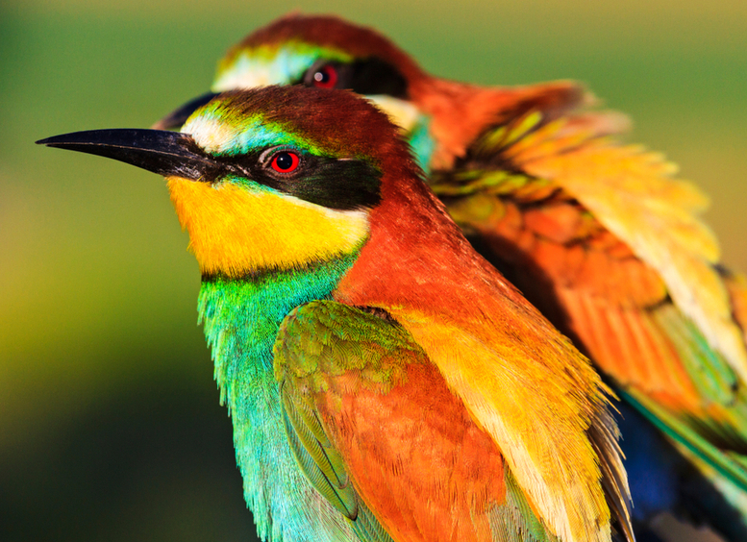
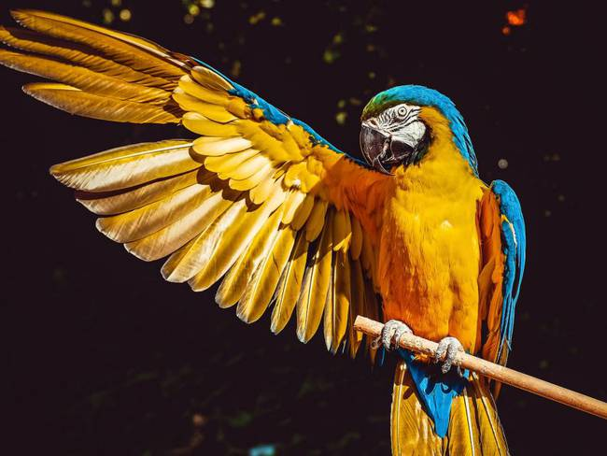
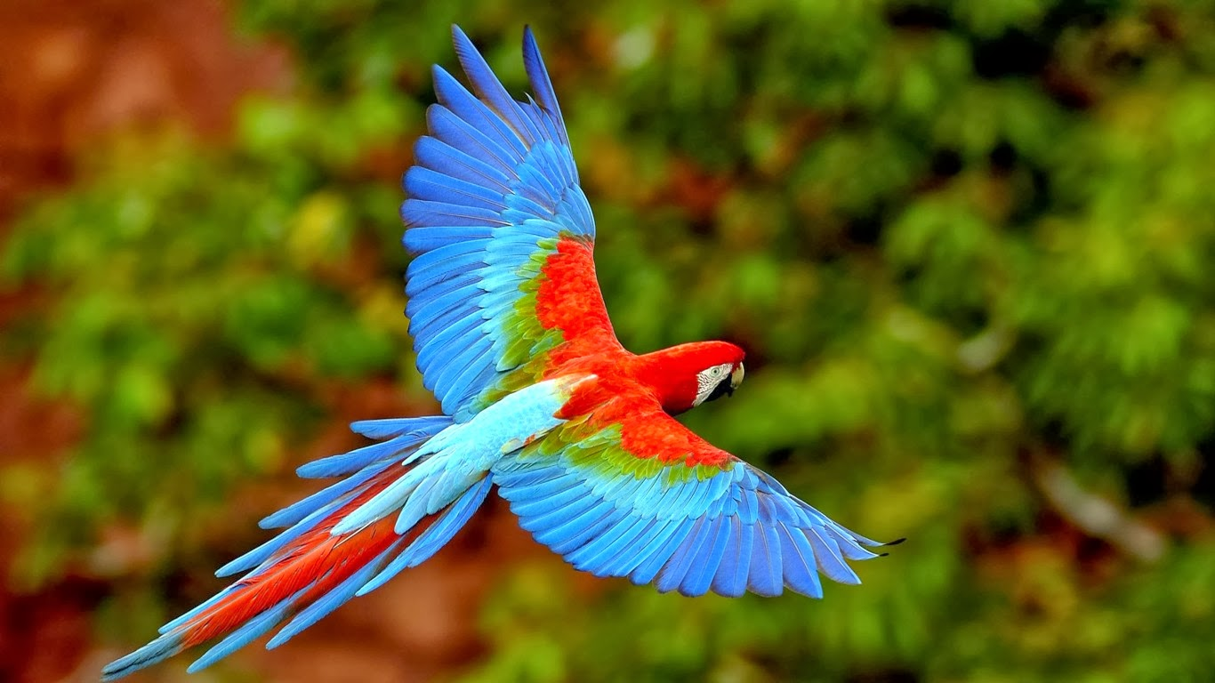
Presentación del proyecto
El proyecto consiste en el desarrollo de un programa que pueda reconocer diferentes especies de aves, enfocándonos en aves de origen colombiano, utilizando los bancos de imágenes de diferentes bases de datos disponibles en la red.

Slide 4
Planteamiento y preguntas a resolver
En el momento actual del proyecto las mayores dudas está en la implementación del código requerido para permitir una identificación de la especie y de las necesidades requeridas en términos de datos de las diferentes especies, considerando que entre las bases de datos se estima un aproximado de 2000 imágenes por especie que se podrían obtener para el desarrollo del proyecto.

Slide 5
Objetivos
Contrastar filtros pertinentes en el reconocimiento y tratamiento de imágenes en visión por computador
Desarrollar una primera versión de un programa para la identificación de las principales aves silvestres presentes en Colombia
Realizar pruebas de desempeño con un número considerable de imágenes de diferentes especies preseleccionadas
Determinar las características generales en común del dataset para adecuada clasificación.

Slide 6
Estado del arte
(Silvia Rangel Félix, 2009), en este trabajo se desarrolla un sistema de detección de aves mediante visión de máquina teniendo como resultado la identificación de aves a partir del análisis de imágenes captadas de diferentes escenarios en estado natural.
(Viera-Maza, 2017) desarrolló un procesamiento de imágenes utilizando la librería OpenCV en una Raspberry Pi para la clasificación del cacao según características externas como el tamaño en la fase final del secado. Aunque no se enfocan en la detección de animales, se utilizaron librerías Open Source y hardware de bajo costo económico.
(Silva-Cobos, 2021):diseño un sistema de detección de aves mediante el análisis de imágenes y videos, que puede interpretar y aprender de características y patrones de las imágenes obtenidas, mediante el modelo de entrenamiento de YOLOv5 que permite crear un algoritmo para aprendizaje automático programado en Python.

Slide 7
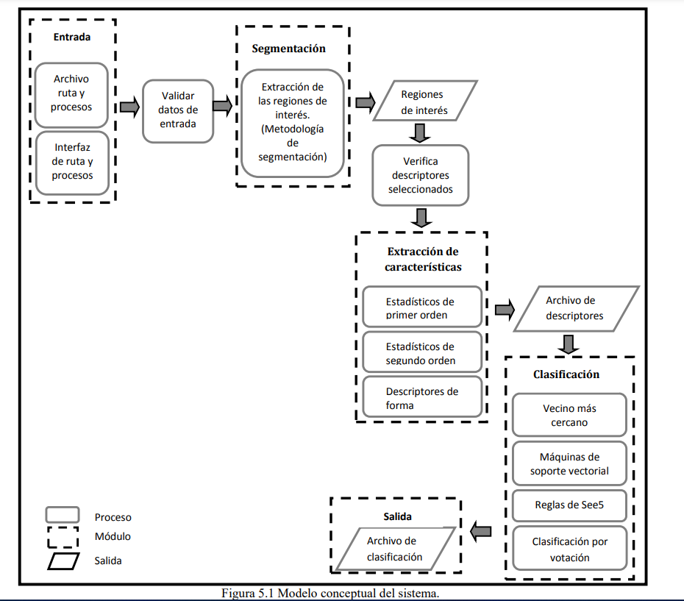
Estado del arte
(Silvia Rangel Félix, 2009), en este trabajo se desarrolla un sistema de detección de aves mediante visión de máquina teniendo como resultado la identificación de aves a partir del análisis de imágenes captadas de diferentes escenarios en estado natural.

Slide 8
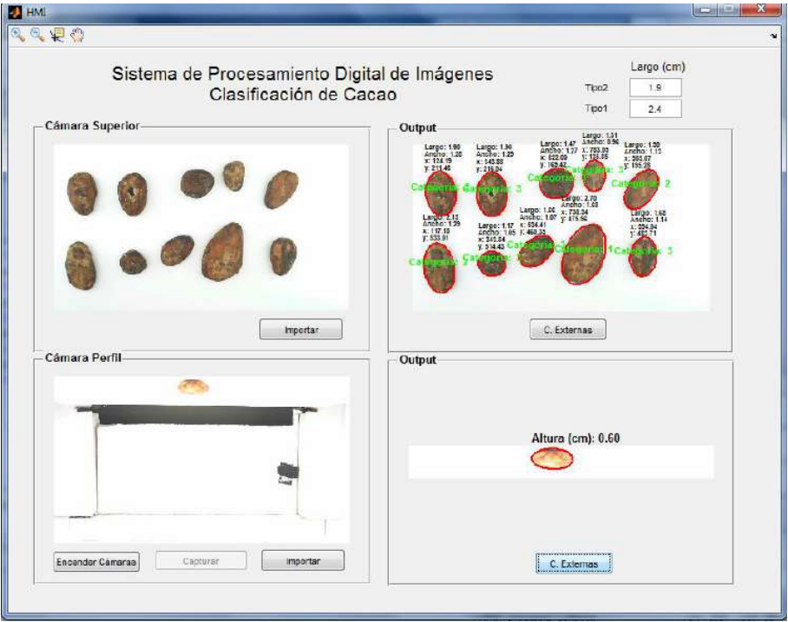
Estado del arte
(Viera-Maza, 2017) desarrolló un procesamiento de imágenes utilizando la librería OpenCV en una Raspberry Pi para la clasificación del cacao según características externas como el tamaño en la fase final del secado. Aunque no se enfocan en la detección de animales, se utilizaron librerías Open Source y hardware de bajo costo económico.

Slide 9
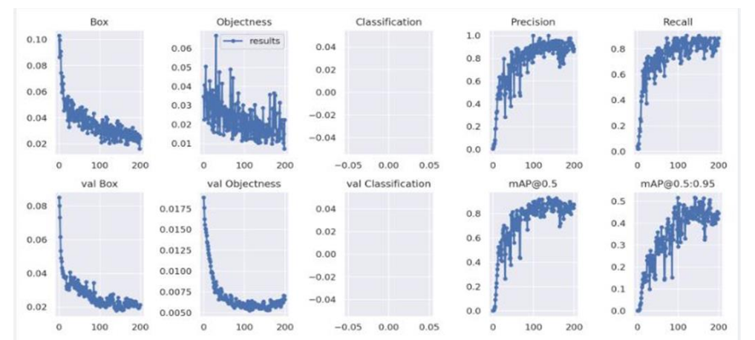
Estado del arte
(Silva-Cobos, 2021):diseño un sistema de detección de aves mediante el análisis de imágenes y videos, que puede interpretar y aprender de características y patrones de las imágenes obtenidas, mediante el modelo de entrenamiento de YOLOv5 que permite crear un algoritmo para aprendizaje automático programado en Python.

Slide 10
Metodología
El proyecto estará enfocado en el reconocimiento de especies de aves de origen colombiano, se obtendrá el mayor número posible de imágenes de buena calidad que permita un correcto desarrollo del código y en caso de ser necesario se eliminará los errores presentes que se puedan como es el ruido, se elegirá el modelo de aprendizaje de acuerdo a lo que sea visto en clase y las posibilidades con la información obtenida con el fin de entrenar y analizar el modelo para ver la eficacia del código con respecto a los objetivos establecidos en el proyecto.

Slide 11
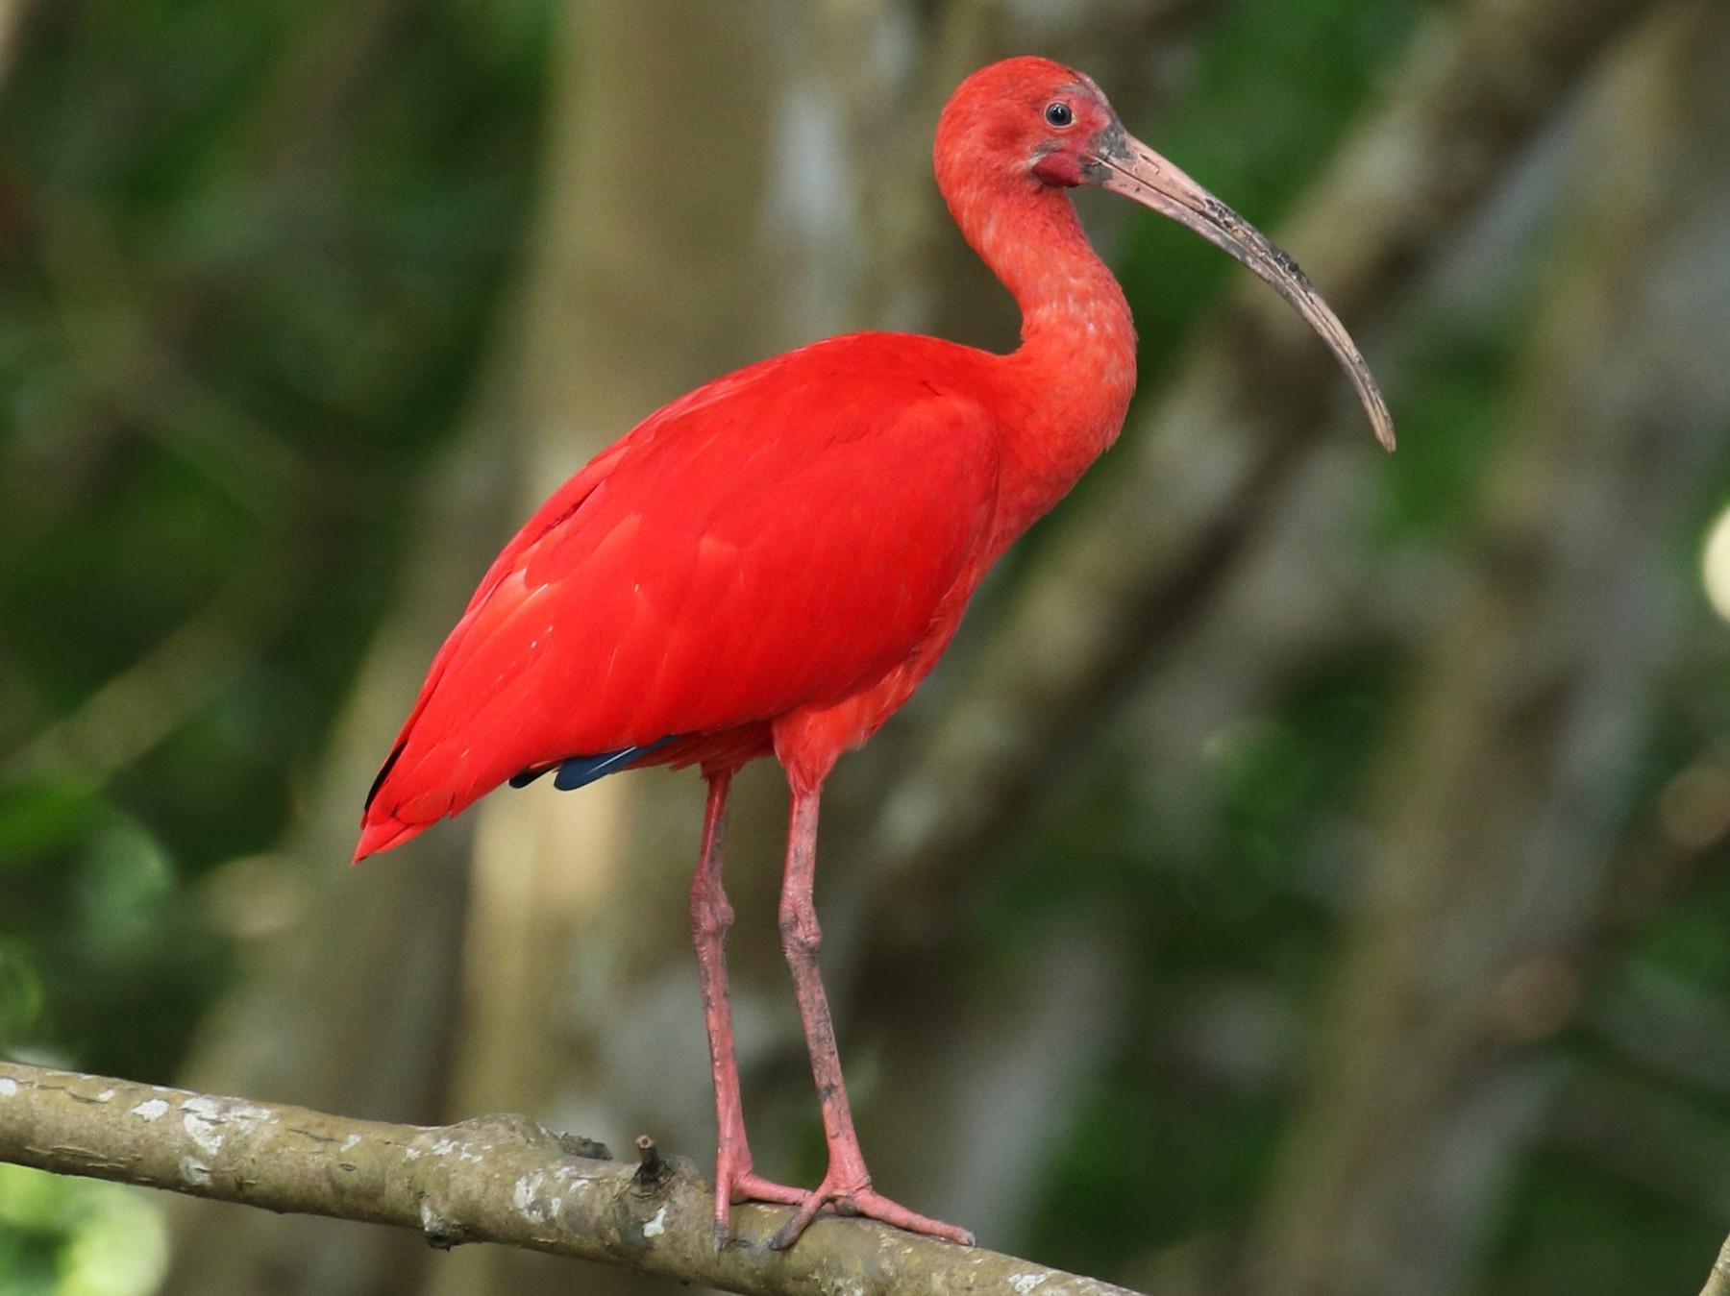
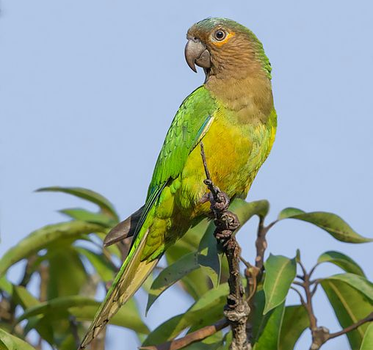
Avances del proyecto
Se buscó bancos de imágenes de las especies seleccionadas y se descargo un pequeño grupo de muestras para observar los efectos de los conceptos vistos hasta ahora y de su aplicabilidad en el desarrollo del proyecto
Corocoro rojo
Perico cara sucia

Slide 12
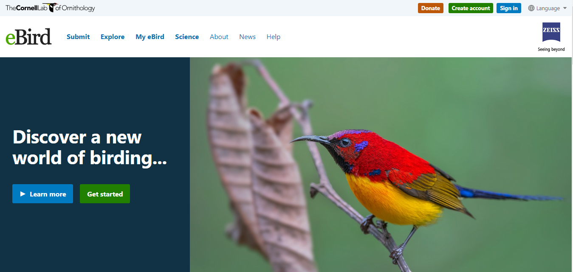

Slide 13
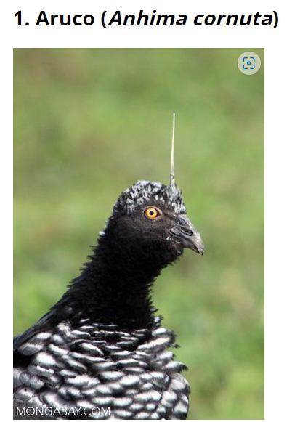
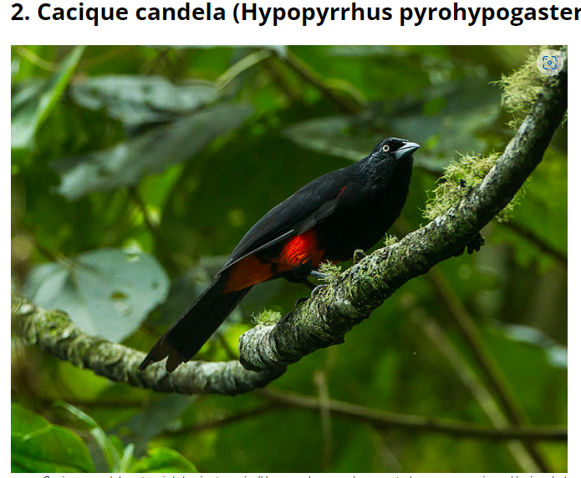
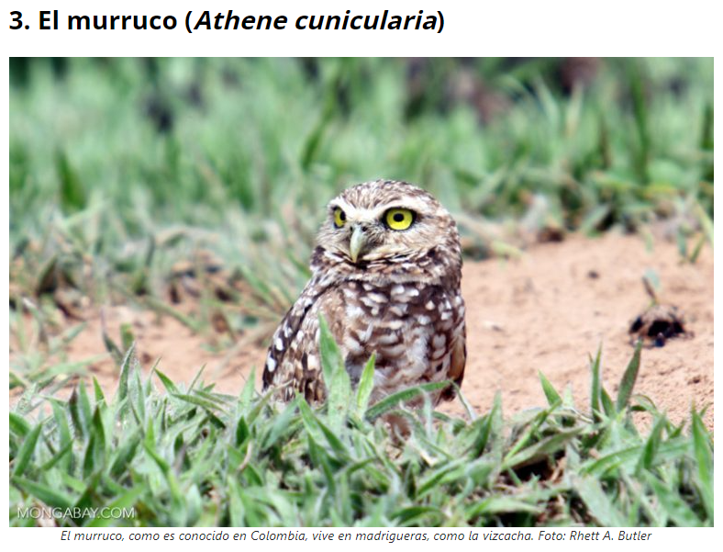

Slide 14
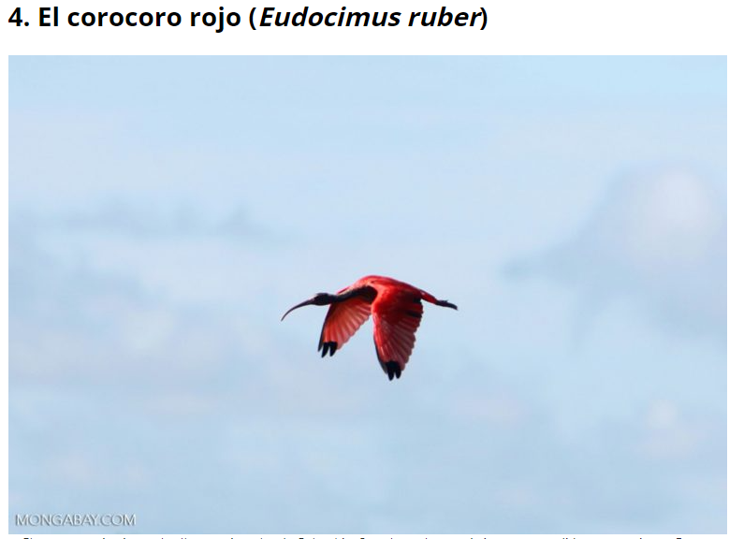
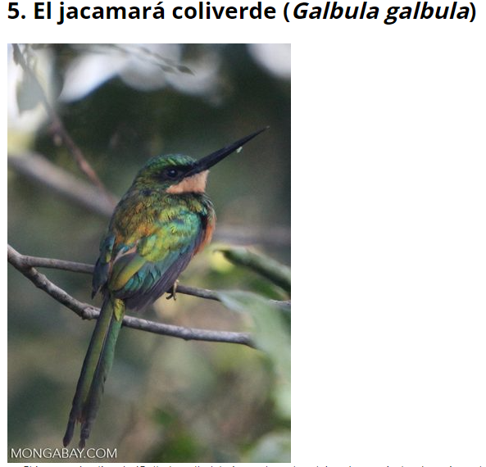
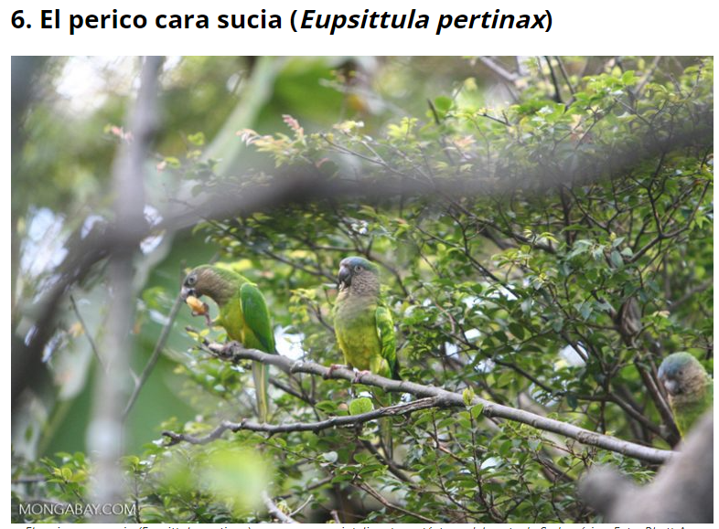

Slide 15
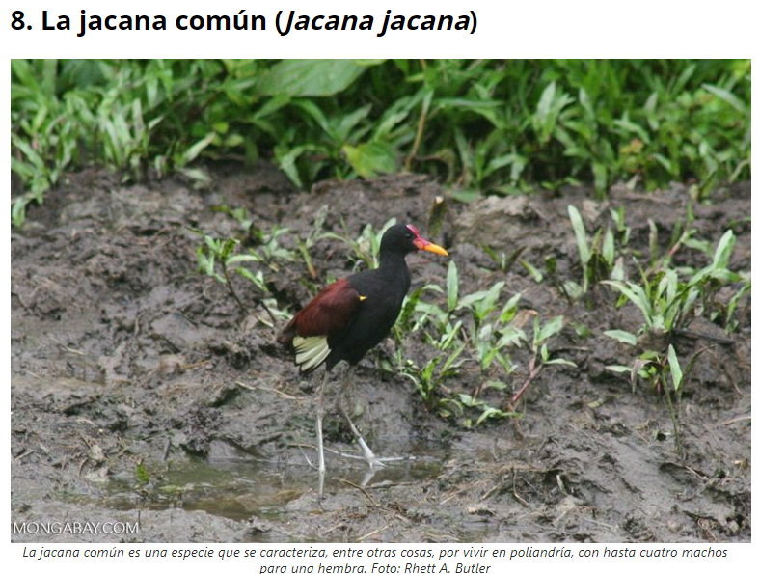
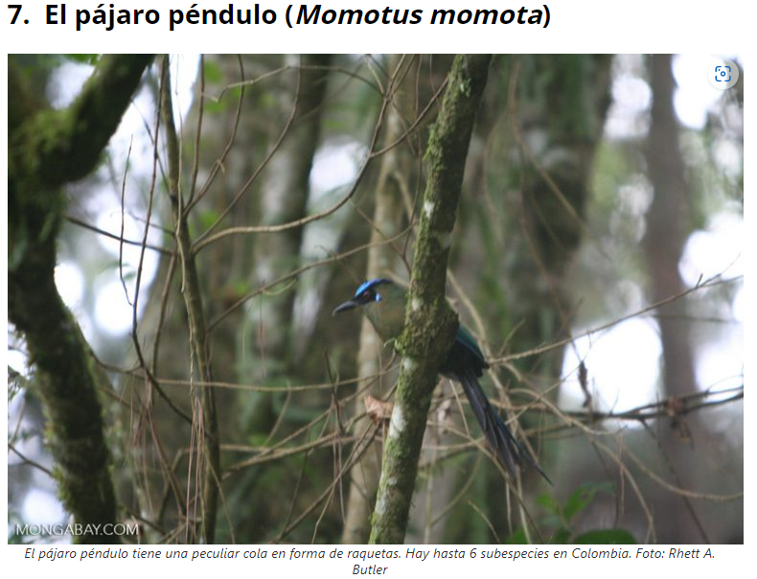
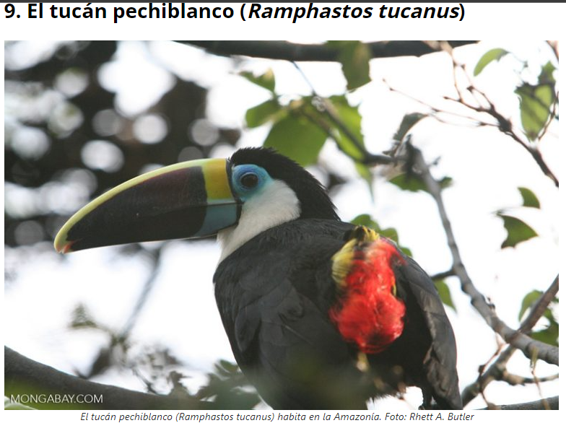
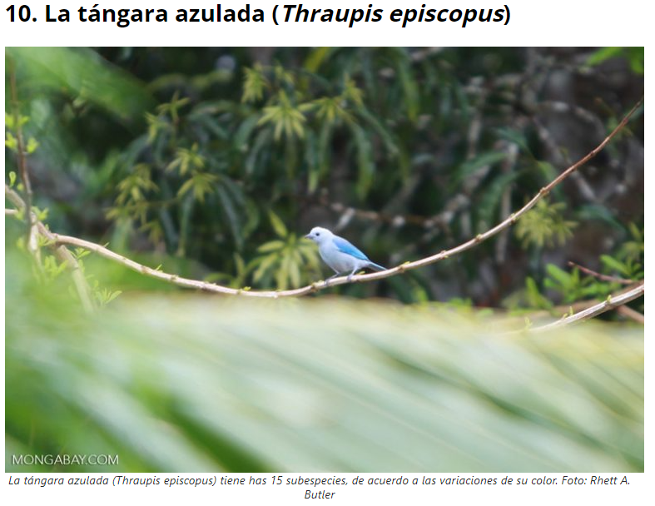

Slide 16
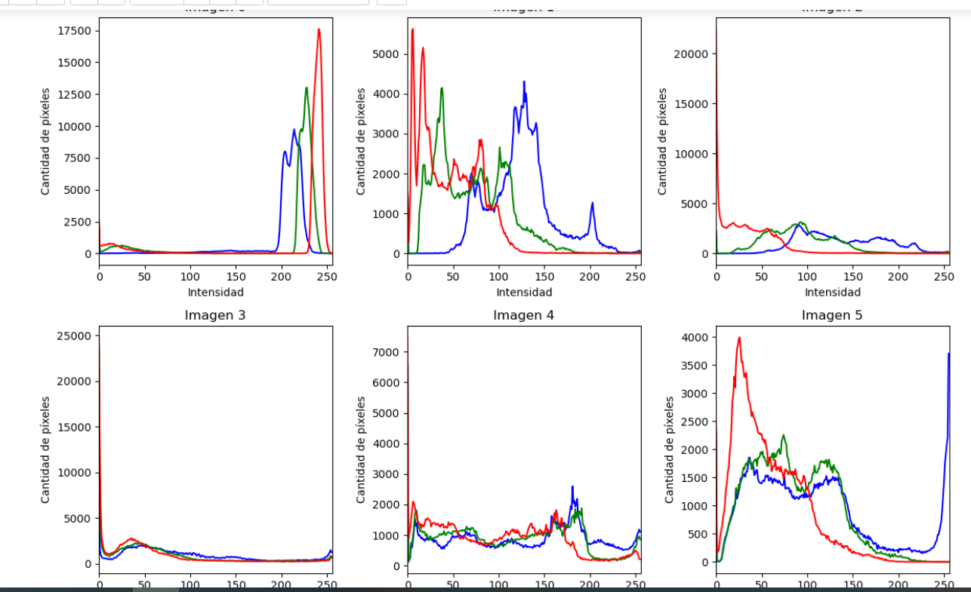
De manera inicial se obtuvieron diversos histogramas de las imágenes del corocoro rojo para ver si existía similitud, pero se observó variaciones principalmente por los cambios en iluminación y los píxeles que no correspondian al ave, motivo por el que se planteó el buscar una manera de obtener la zona referente al pájaro para obtener datos más relevante

Slide 17
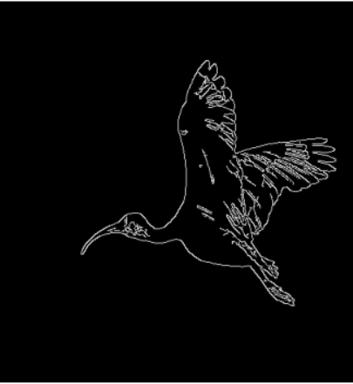
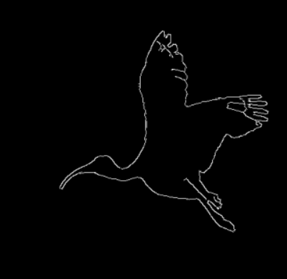
En el tema de filtros, el mayor interés está en los filtros de frontera, de manera que se obtiene un buen resultado con el filtro canny en imágenes donde el fondo es sencillo, se utiliza además filtros de suavizado para ver los efectos, notando como un filtro pasabajos como el filtro media reduce los bordes entre mayor es el tamaño de su kernel, mientras que un filtro pasa altos como el filtro mediana no genera cambios en los resultados.
Sin filtro media
filtro media kernel 5 x 5

Slide 18
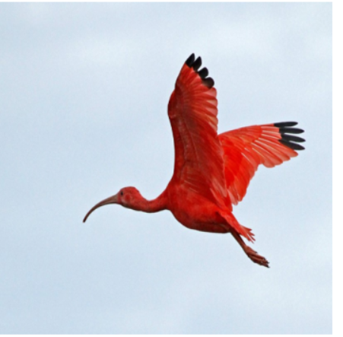
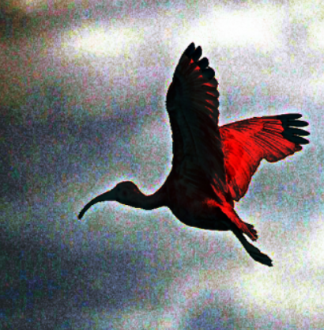
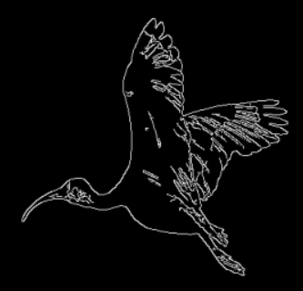
Para mejorar los resultados de la imagen, se decide ver los efectos de la ecualización en la obtención de fronteras, pero no se observa un cambio considerable con las imágenes sin ecualizar

Slide 19
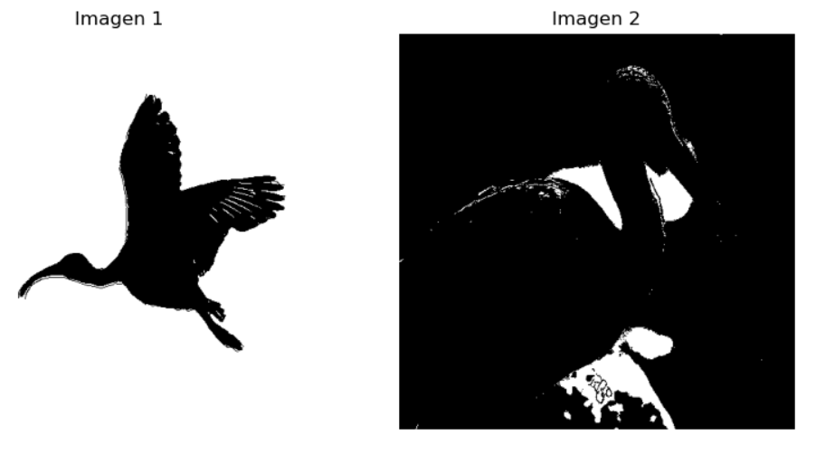
En el tema de operaciones morfológicas se desarrollaron todas las operaciones con el fin de analizar los efectos y posibilidades de aplicación, enfocándonos principalmente en la extracción de fronteras con el fin de obtener la silueta del ave, considerando trabajar con imágenes ecualizadas y sin ecualizar.

Slide 20
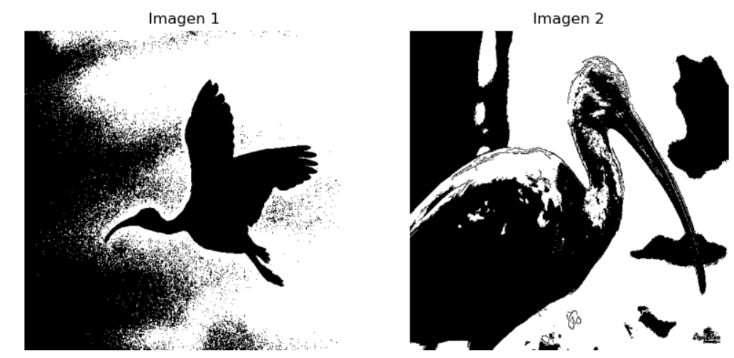
Se observó que al umbralizar, las imágenes con mayor variación en color y detalles obtienen una mejor calidad, mientras que en imágenes con un fondo sencillo los resultados empeoran

Slide 21
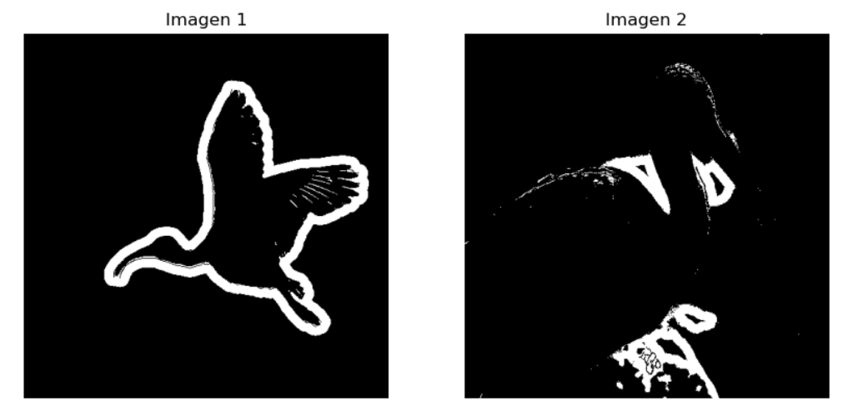
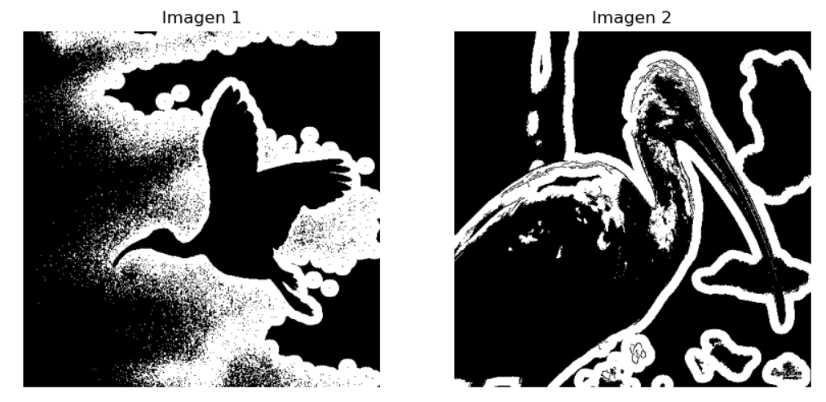
Al extraer la frontera, se observa que el tamaño del elemento estructurante define el tamaño del borde, pero el incremento del mismo disminuye el detalle, además de que la calidad de la imagen umbralizada afecta el resultado obtenido

Slide 22
Siguiente Entrega

Slide 23
Referencias:
MobileNet Model for Classifying Local Birds of Bangladesh from Image Content Using Convolutional Neural Network (Islam,Tasnim, & Bhatta Shuvo, 2019)
Silvia Rangel Félix. (2009) Detección Automática de Aves en Vuelo en Imágenes Naturales. 2009. https://www.cenidet.edu.mx/subplan/biblio/seleccion/Tesis/MC Silvia Rangel Felix 2009

Slide 24
Gracias

